Slide 1
lab02

Slide 2
1 Цель Работы
Получение практических навыков работы в консоли с атрибутами файлов, закрепление теоретических основ дискреционного разграничения доступа в современных системах с открытым кодом на базе ОС Linux.

Slide 3
2 Теоретическая Справка
В операционной системе Linux есть много отличных функций безопасности, но одна из самых важных - это система прав доступа к файлам. Изначально каждый файл имел три параметра доступа. Вот они: • Чтение - разрешает получать содержимое файла, но на запись нет. Для каталога позволяет получить список файлов и каталогов, расположенных в нем • Запись - разрешает записывать новые данные в файл или изменять существующие, а также позволяет создавать и изменять файлы и каталоги • Выполнение - невозможно выполнить программу, если у нее нет флага выполнения. Этот атрибут устанавливается для всех программ и скриптов, именно с помощью него система может понять, что этот файл нужно запускать как программу Каждый файл имеет три категории пользователей, для которых можно устанавливать различные сочетания прав доступа: • Владелец - набор прав для владельца файла, пользователя, который его создал или сейчас установлен его владельцем. Обычно владелец имеет все права, чтение, запись и выполнение • Группа - любая группа пользователей, существующая в системе и привязанная к файлу. Но это может быть только одна группа и обычно это группа владельца, хотя для файла можно назначить и другую группу
• Остальные - все пользователи, кроме владельца и пользователей, входящих в группу файла Команды, которые могут понадобиться при работе с правами доступа: • “ls -l” - для просмотра прав доступа к файлам и каталогам • “chmod категория действие флаг файл или каталог” - для изменения прав доступа к файлам и каталогам (категорию действие и флаг можно заменить на набор из трех цифр от 0 до 7) Значения флагов прав: • — - нет никаких прав • –x - разрешено только выполнение файла, как программы, но не изменение и не чтение • -w- - разрешена только запись и изменение файла • -wx - разрешено изменение и выполнение, но в случае с каталогом, невозможно посмотреть его содержимое • r– - права только на чтение • r-x - только чтение и выполнение, без права на запись • rw- - права на чтение и запись, но без выполнения • rwx - все права

Slide 4
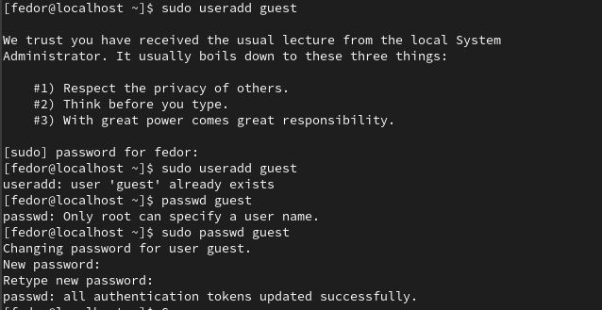
3 Выполнение Лабораторной Работы
В установленной при выполнении предыдущей лабораторной работы ОС создала учётную запись пользователя guest с помощью команды “sudo useradd guest” и задала пароль для этого пользователя командой “sudo passwd guest”
Pasted image 20240909170518.png

Slide 5
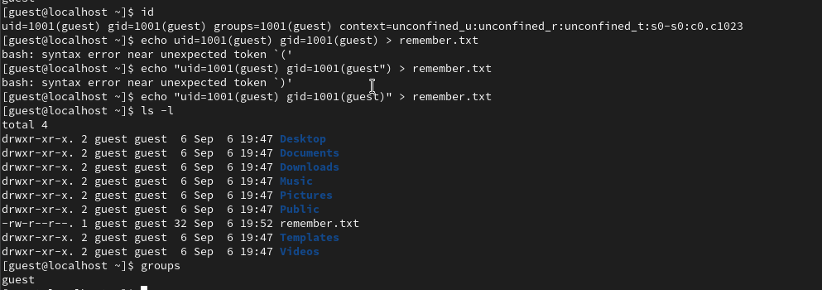
Начальная дирректория является домашней: Pasted image 20240909170806.png
Pasted image 20240909171129.png

Slide 6
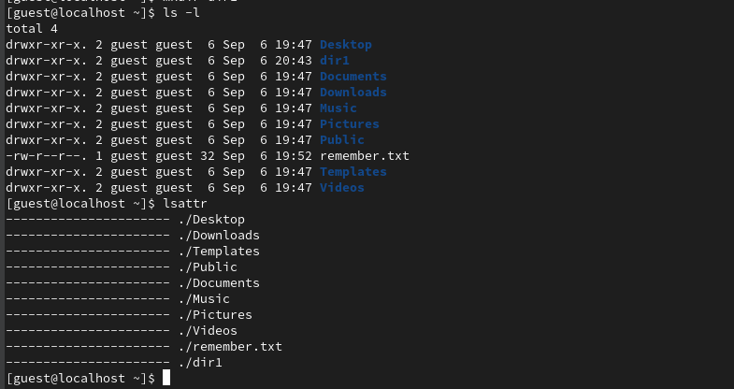
id отличается от groups тем, что выводит только guest.
Смотрим учетные записи, находим в них свою: Pasted image 20240909171256.png
Сравниваем uid и gid с раннее запомненными - совпадает: Pasted image 20240909171432.png
на обоих пользователях установлены одинаковые права: исполнение, чтение, запись для владельца: Pasted image 20240909174617.png
у пользователя guest нет прав для исполнения этой команды: Pasted image 20240909174818.png
Pasted image 20240909175909.png

Slide 7
Операция | Минимальные права на директорию | Минимальные права на файл
Создание файла | d -wd (300) | (000)
Удаление файла | d -wx (300) | (000)
Чтение файла | d --x (100) | (400)
Запись в файл | d --x (100) | (200)
Переименование файла | d -wx (300) | (000)
Создание поддиректории | d -wx (300) | (000)
Удаление поддиректории | d -wx (300) | (000)
Были выставлены стандартные права для пользователя, исполнение, чтение для группы и исполнение для остальных.
Меняем права доступа и проверяем: Pasted image 20240909180221.png
Не удается создать файл из-за недостатка прав: Pasted image 20240909180509.png из-за отстутсвия необходимых прав невозможно даже проверить что на находится внутри дирректории, изменив права убеждаемся, что внутри ничего нет.
Права директории, права файла, создание файла, удаление файла, запись в файл, чтение файла, смена директории, просмотр файлов в директории, премеивание файла, смена атрибутов файла соответственно ниже:
d (000) (000) - - - - - - - - d –x (100) (000) - - - - + - - - d -w- (200) (000) - - - - - - - - d -wx (300) (000) + + - - + - + - d r– (400) (000) - - - - - + - - d r-x (500) (000) - - - - + + - - d rw- (600) (000) - - - - - + - - d rwx (700) (000) + + - - + + + - d (000) (100) - - - - - - - - d –x (100) (100) - - - - + - - - d -w- (200) (100) - - - - - - - - d -wx (300) (100) + + - - + - + - d r– (400) (100) - - - - - + - - d r-x (500) (100) - - - - + + - - d rw- (600) (100) - - - - - + - - d rwx (700) (100) + + - - + + + - d (000) (200) - - - - - - - - d –x (100) (200) - - + - + - - - d -w- (200) (200) - - - - - - - - d -wx (300) (200) + + + - + - + - d r– (400) (200) - - - - - + - - d r-x (500) (200) - - + - + + - - d rw- (600) (200) - - - - - + - - d rwx (700) (200) + + + - + + + - d (000) (300) - - - - - - - - d –x (100) (300) - - + - + - - - d -w- (200) (300) - - - - - - - - d -wx (300) (300) + + - + + - + - d r– (400) (300) - - - - - + - - d r-x (500) (300) - - + - + + - - d rw- (600) (300) - - - - - + - - d rwx (700) (300) + + + - + + + - d (000) (400) - - - - - - - - d –x (100) (400) - - - + + - - + d -w- (200) (400) - - - - - - - - d -wx (300) (400) + + - + + - + + d r– (400) (400) - - - - - + - - d r-x (500) (400) - - - + + + - + d rw- (600) (400) - - - - - + - - d rwx (700) (400) + + - + + + + + d (000) (500) - - - - - - - - d –x (100) (500) - - - + + - - + d -w- (200) (500) - - - - - - - - d -wx (300) (500) + + - + + - + + d r– (400) (500) - - - - - + - - d r-x (500) (500) - - - + + + - + d rw- (600) (500) - - - - - + - - d rwx (700) (500) + + - + + + + + d (000) (600) - - - - - - - - d –x (100) (600) - - + + + - - + d -w- (200) (600) - - - - - - - - d -wx (300) (600) + + + + + - + + d r– (400) (600) - - - - - + - - d r-x (500) (600) - - + + + + - + d rw- (600) (600) - - - - - + - - d rwx (700) (600) + + + + + + + + d (000) (700) - - - - - - - - d –x (100) (700) - - + + + - - + d -w- (200) (700) - - - - - - - - d -wx (300) (700) + + + + + - + + d r– (400) (700) - - - - - + - - d r-x (500) (700) - - + + + + - + d rw- (600) (700) - - - - - + - - d rwx (700) (700) + + + + + + + +

Slide 8
4 Вывод
В ходе выполнения данной лабораторной работы я приобрела практические навыки работы в консоли с атрибутами файлов, закрепила теоретические основы дискреционного разграничения доступа в современных системах с открытым кодом на базе ОС Linux.

